Slide 1
КОМИТЕТ ОБРАЗОВАНИЯ АДМИНИСТРАЦИИ БАЛАКОВСКОГО
МУНИЦИПАЛЬНОГО РАЙОНА
МУНИЦИПАЛЬНОЕ АВТОНОМНОЕ УЧРЕЖДЕНИЕ ДОПОЛНИТЕЛЬНОГО ОБРАЗОВАНИЯ
«ЦЕНТР ДОПОЛНИТЕЛЬНОГО ОБРАЗОВАНИЯ»
Презентация
«Красная Книга глазами детей»
КОМИТЕТ ОБРАЗОВАНИЯ АДМИНИСТРАЦИИ БАЛАКОВСКОГО
МУНИЦИПАЛЬНОГО РАЙОНА
МУНИЦИПАЛЬНОЕ АВТОНОМНОЕ УЧРЕЖДЕНИЕ ДОПОЛНИТЕЛЬНОГО ОБРАЗОВАНИЯ
«ЦЕНТР ДОПОЛНИТЕЛЬНОГО ОБРАЗОВАНИЯ»
Презентация
«Красная Книга глазами детей»
КОМИТЕТ ОБРАЗОВАНИЯ АДМИНИСТРАЦИИ БАЛАКОВСКОГО
МУНИЦИПАЛЬНОГО РАЙОНА
МУНИЦИПАЛЬНОЕ АВТОНОМНОЕ УЧРЕЖДЕНИЕ ДОПОЛНИТЕЛЬНОГО ОБРАЗОВАНИЯ
«ЦЕНТР ДОПОЛНИТЕЛЬНОГО ОБРАЗОВАНИЯ»
Презентация
«Красная Книга глазами детей»
КОМИТЕТ ОБРАЗОВАНИЯ АДМИНИСТРАЦИИ БАЛАКОВСКОГО
МУНИЦИПАЛЬНОГО РАЙОНА
МУНИЦИПАЛЬНОЕ АВТОНОМНОЕ УЧРЕЖДЕНИЕ ДОПОЛНИТЕЛЬНОГО ОБРАЗОВАНИЯ
«ЦЕНТР ДОПОЛНИТЕЛЬНОГО ОБРАЗОВАНИЯ»
Презентация
«Красная Книга глазами детей»
КОМИТЕТ ОБРАЗОВАНИЯ АДМИНИСТРАЦИИ БАЛАКОВСКОГО
МУНИЦИПАЛЬНОГО РАЙОНА
МУНИЦИПАЛЬНОЕ АВТОНОМНОЕ УЧРЕЖДЕНИЕ
ДОПОЛНИТЕЛЬНОГО ОБРАЗОВАНИЯ
«ЦЕНТР ДОПОЛНИТЕЛЬНОГО ОБРАЗОВАНИЯ»
Изготовление броши для коллекции Театра моды «Интрига»
Автор презентации:
педагог дополнительного образования МАУДО ЦДО
Полякова Марина Николаевна
Творческое объединение
«Конструирование и моделирование одежды
(Театр Моды «Интрига»)»
г. Балаково 2018 г.

Slide 2
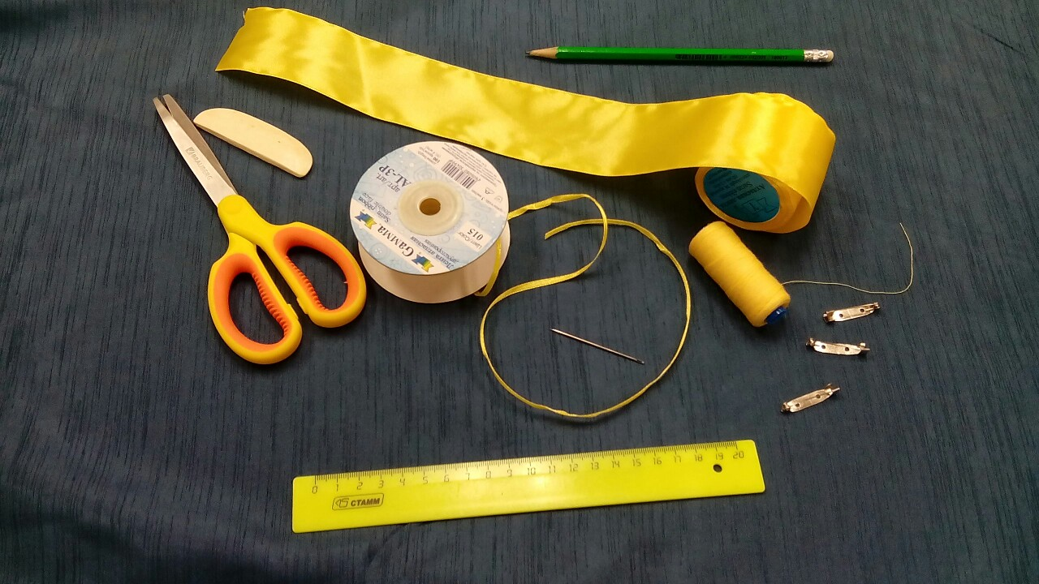
Необходимые материалы для изготовления броши

Slide 3
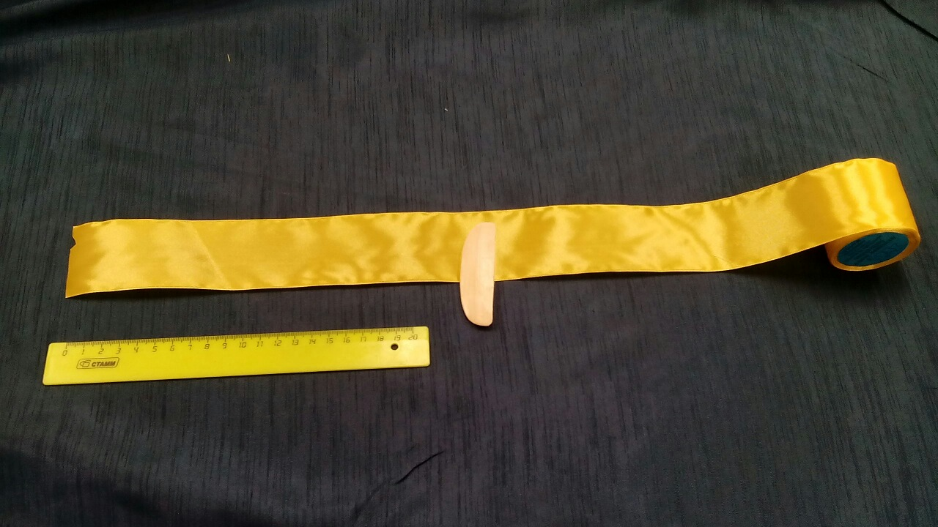
Отмеряем 60 см ленты шириной 5 см

Slide 4
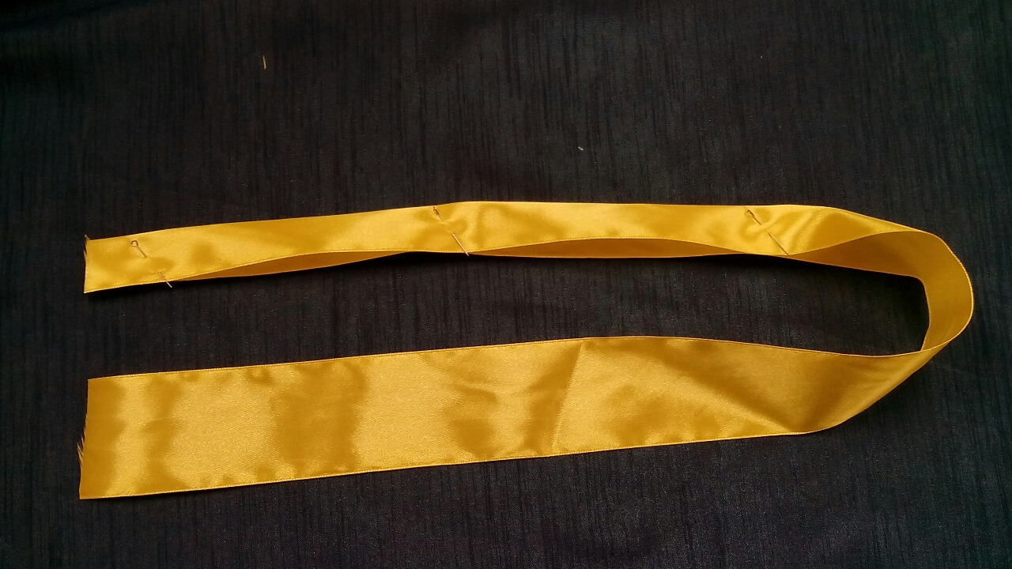
Закалываем сгиб в половину ширины ленты на 1/3 длины ленты

Slide 5
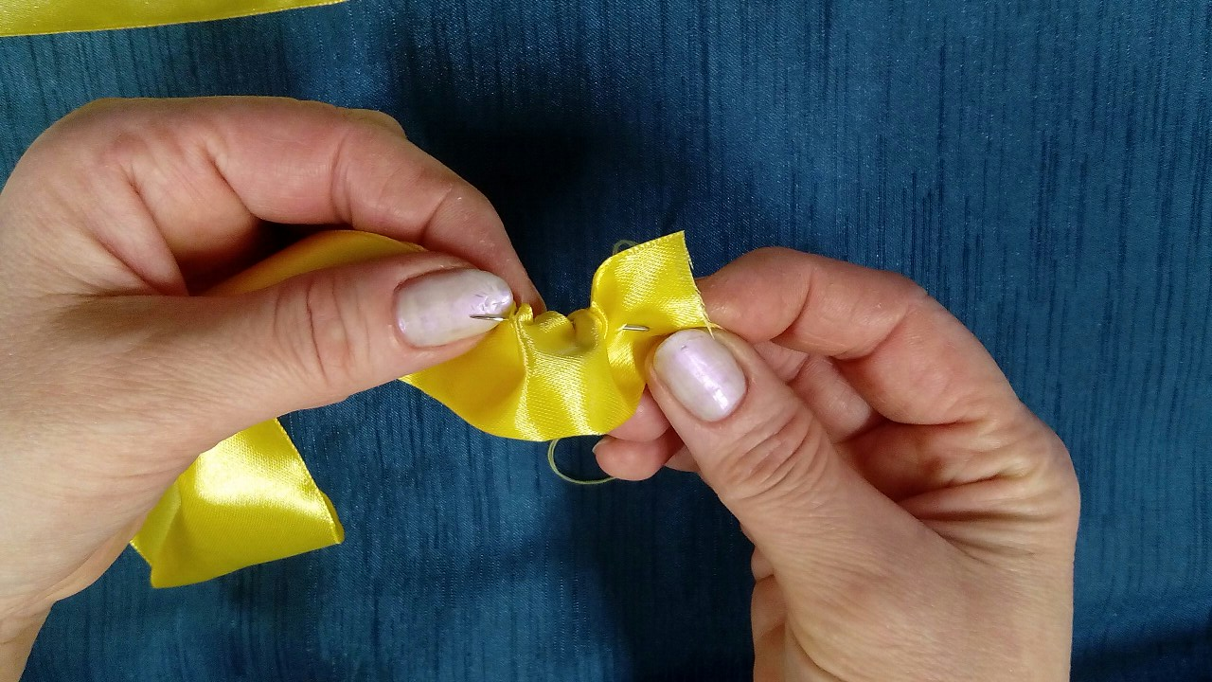
Делаем сборку ленты, начиная с согнутой части и продолжаем в развёрнутой части

Slide 6
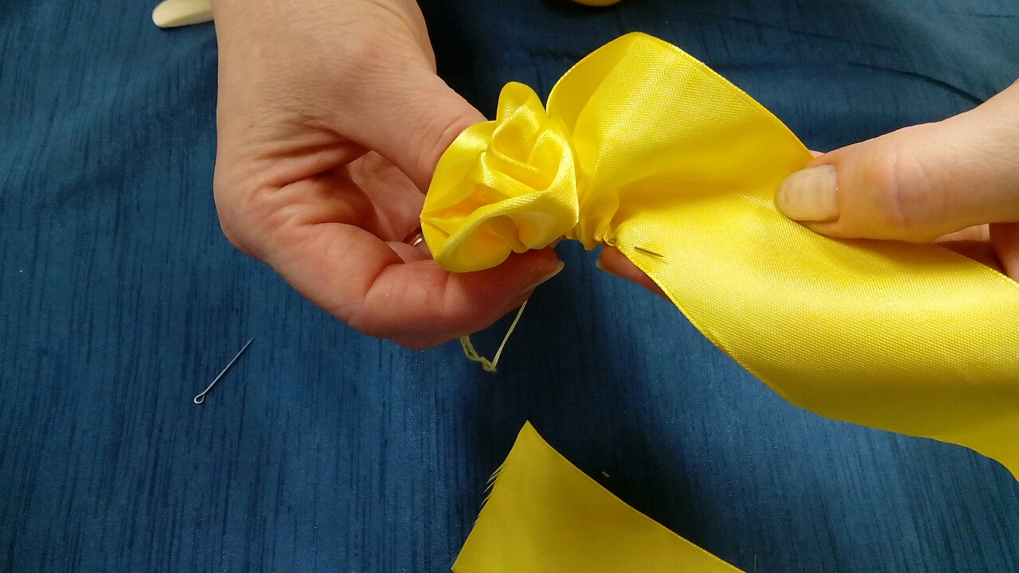
Формируем центр цветка

Slide 7
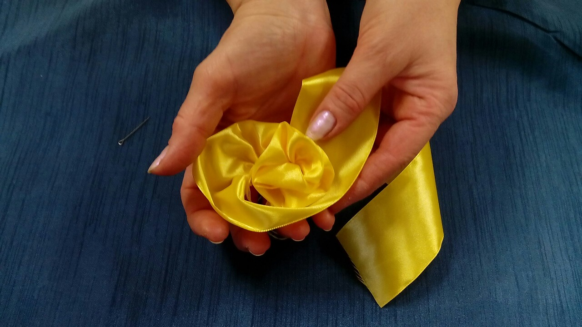
Продолжаем скручивание по спирали до образования корзиночки цветка

Slide 8
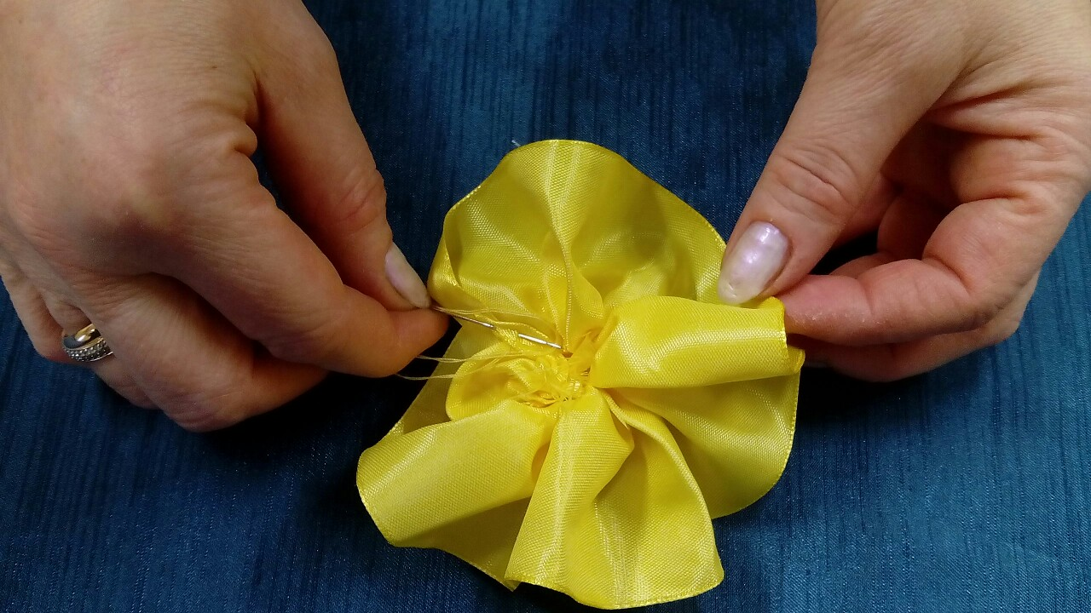
На обратной стороне закрепляем корзиночку цветка

Slide 9
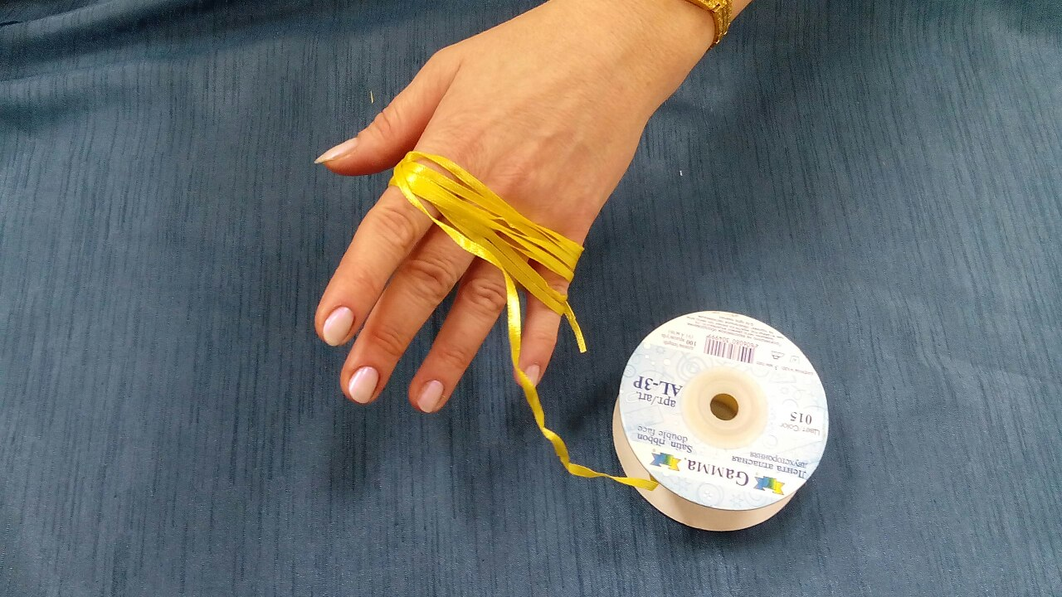
Обматываем вокруг кисти руки 10 кругов узкой атласной ленты

Slide 10
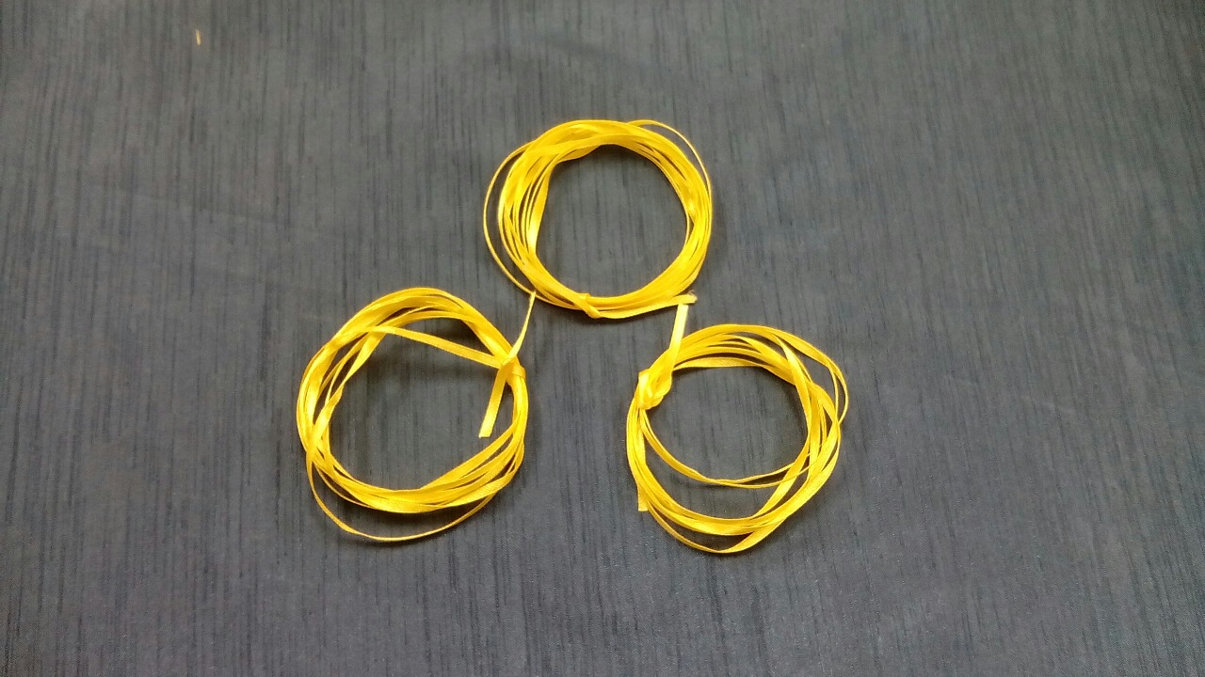
Закрепляем концы лент

Slide 11
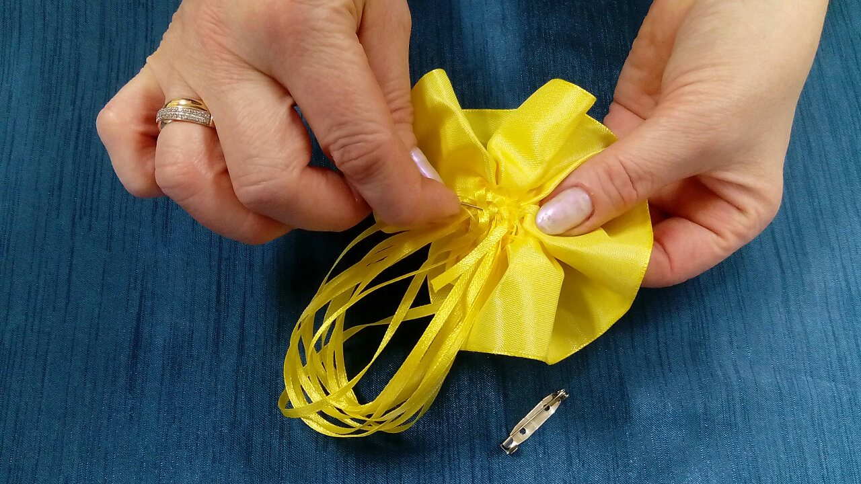
Пришиваем ленту с обратной стороны

Slide 12
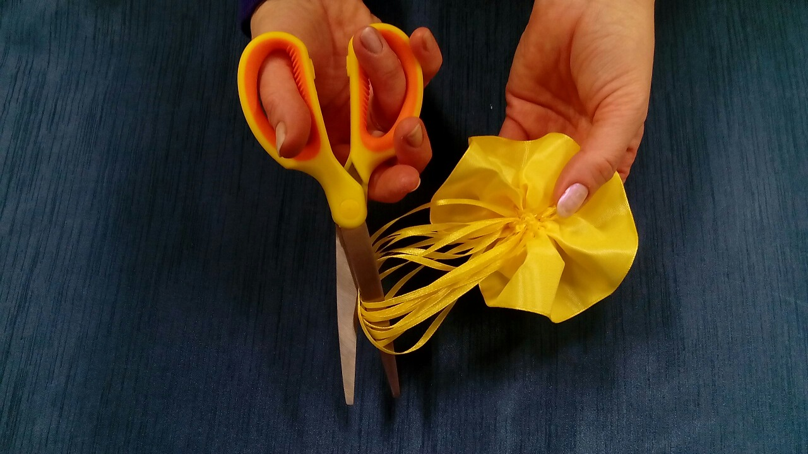
Отрезаем концы ленты по диагонали

Slide 13
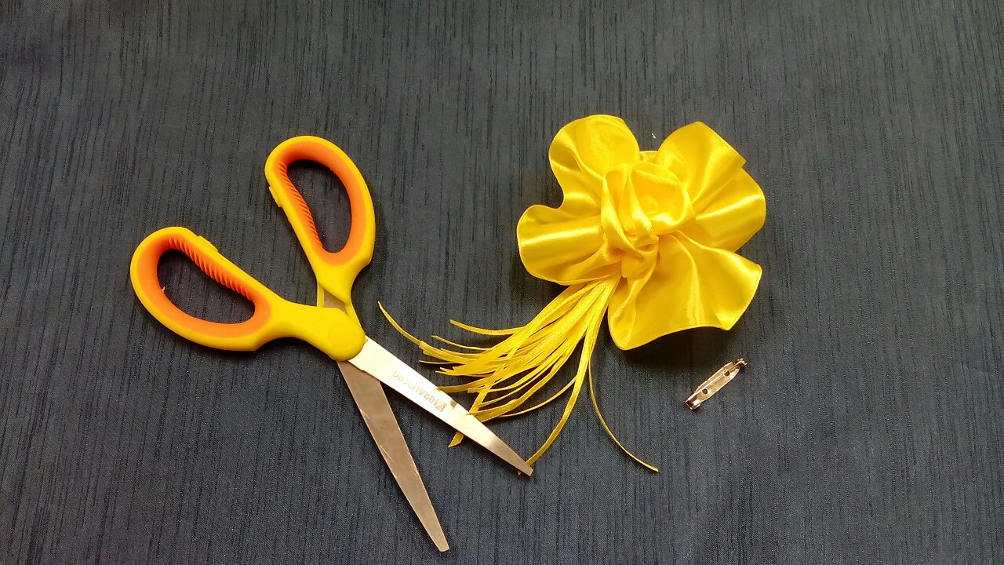
Получили веточку, травку у цветочка

Slide 14
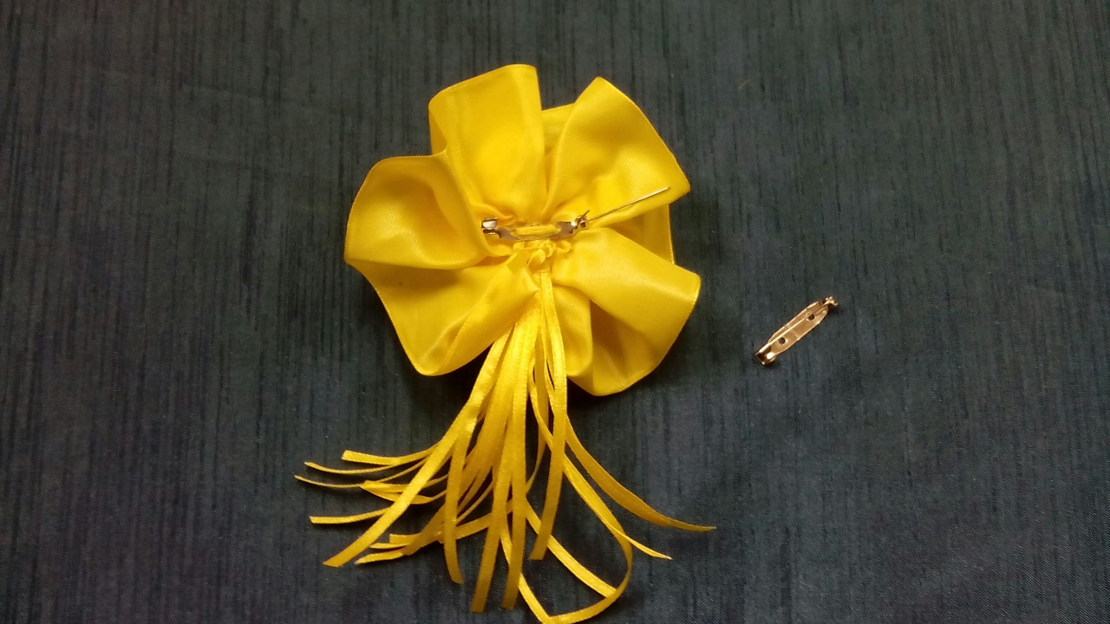
Пришиваем к цветку заколку для крепления на одежду или прическу

Slide 15
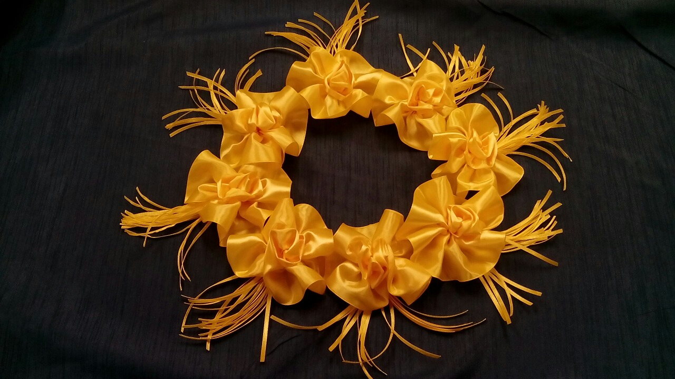
Формируем из цветов венок для костюма
Театра моды «Интрига»

